Slide 1


TRIVIA VETERINARIA
Integrantes:
Celi, Yanina
Cuesta, Álvaro
De Prada, Hernán

Slide 2
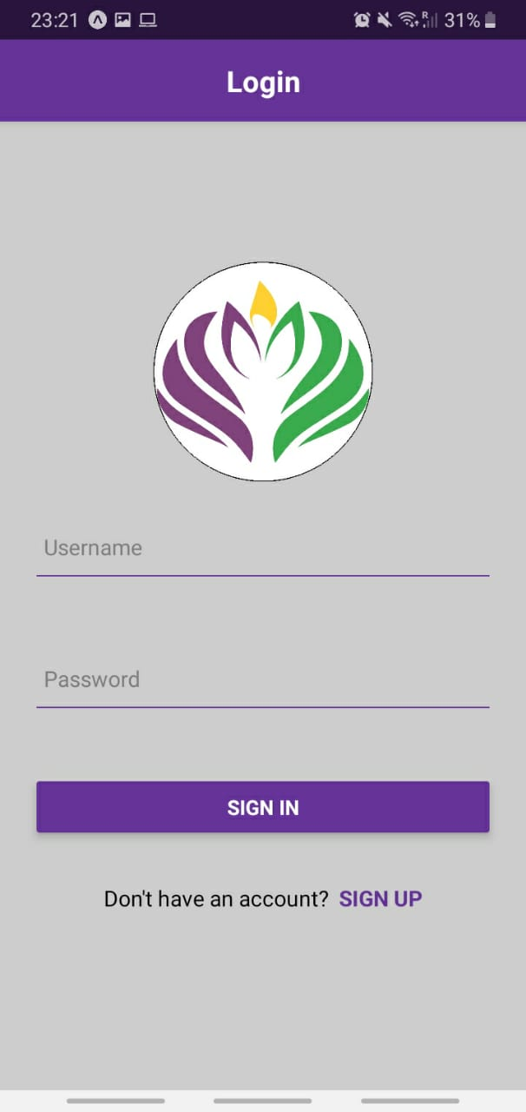
Login
Si ya tiene usuario
va a poder ingresar sino
puede crear un usuario nuevo

Slide 3
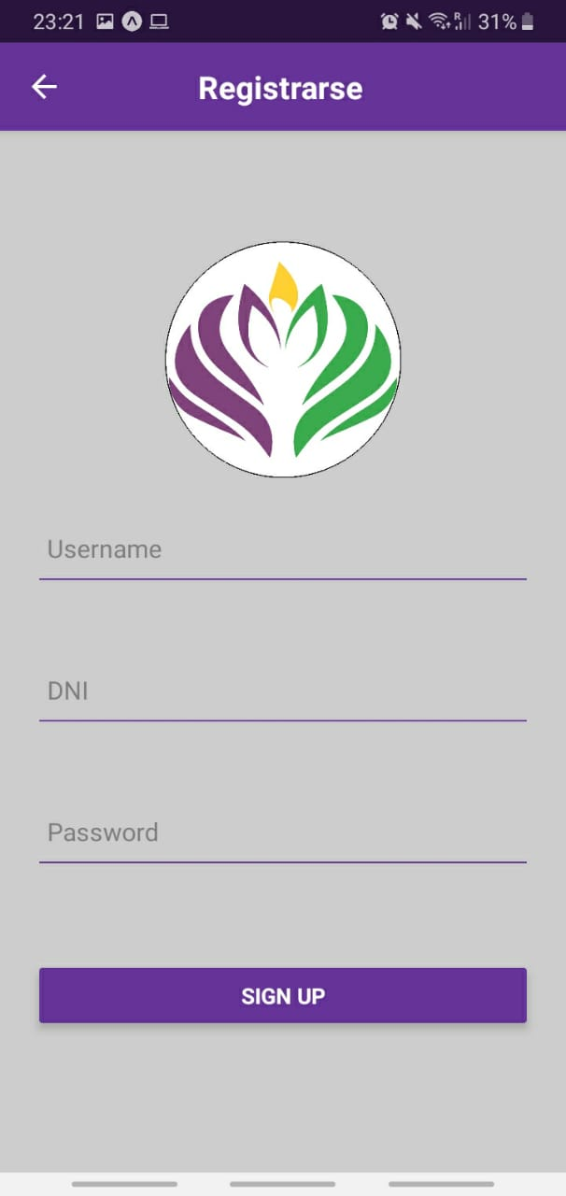
Sign Up
Creación de Cuenta

Slide 4
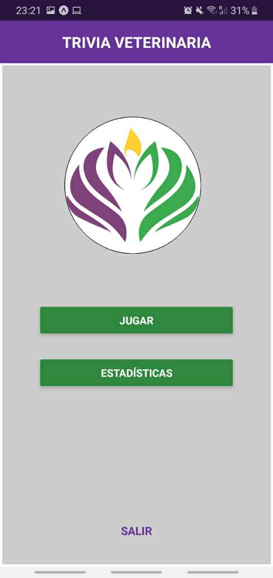
HomeScreen

Slide 5
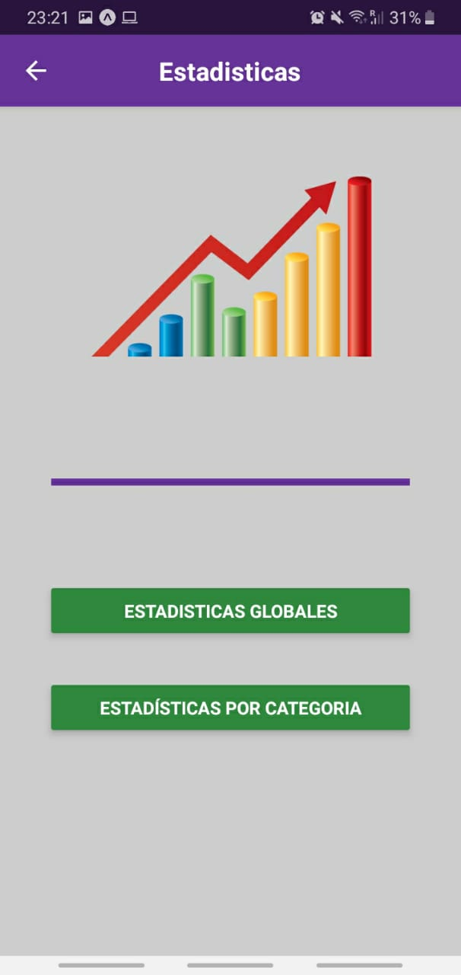
Estadísticas

Slide 6
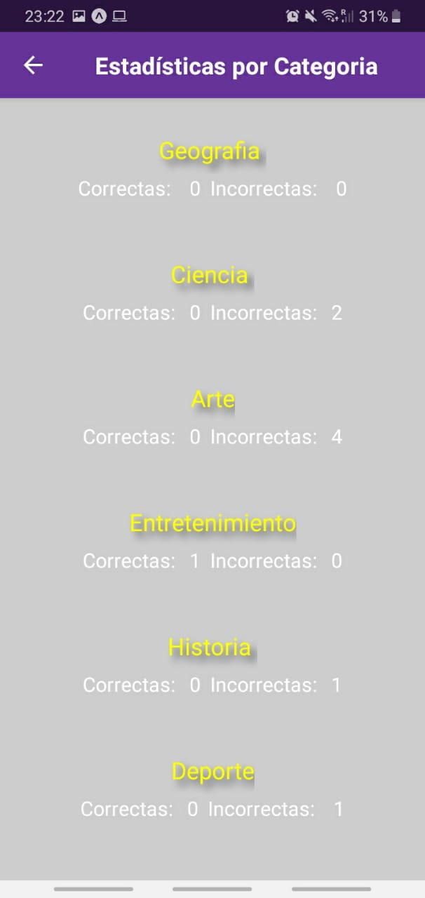
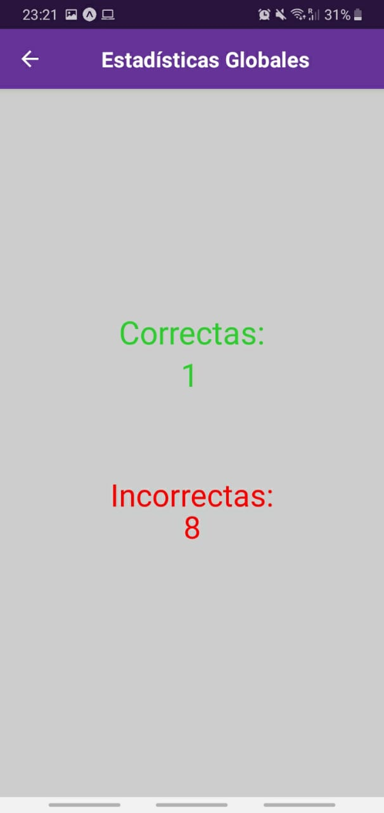
Estadísticas Globales y por Categoría
Se implementara un sistema
de puntaje en un futuro

Slide 7
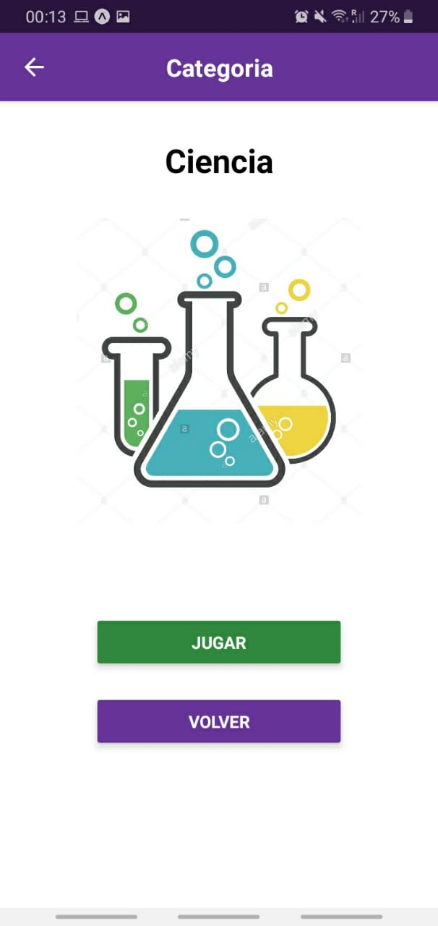
Categoría Aleatoria
Se acomodara las imágenes cuando haya
mas información sobre las categorías de
veterinaria

Slide 8
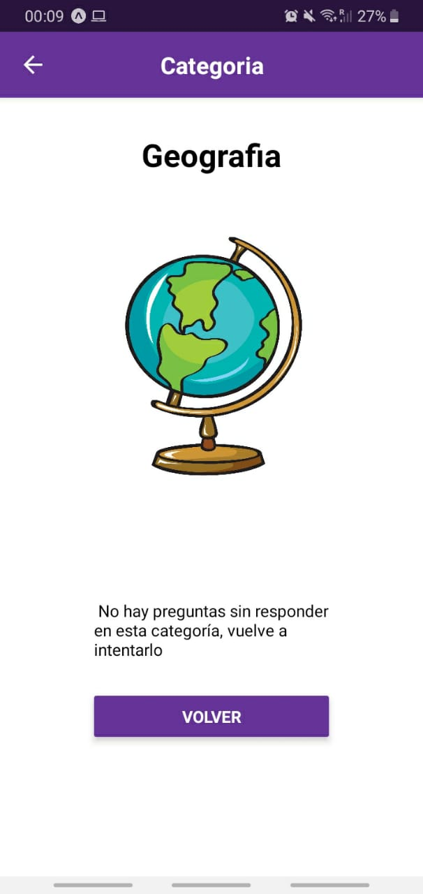
Categoría Sin Preguntas
Cuando haya una categoría con todas sus preguntas
respondidas se mostrara esta pantalla y podrá volver al menú para
que se le seleccione otra categoría

Slide 9
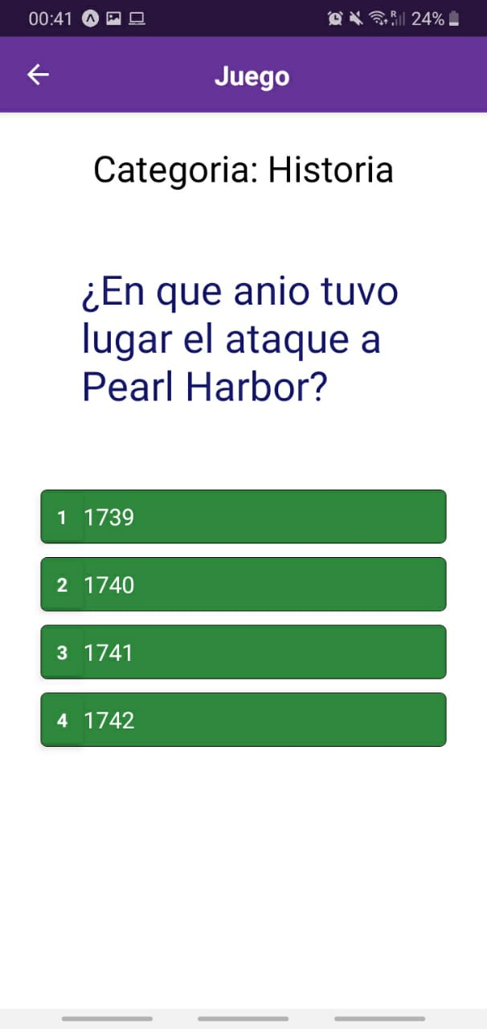
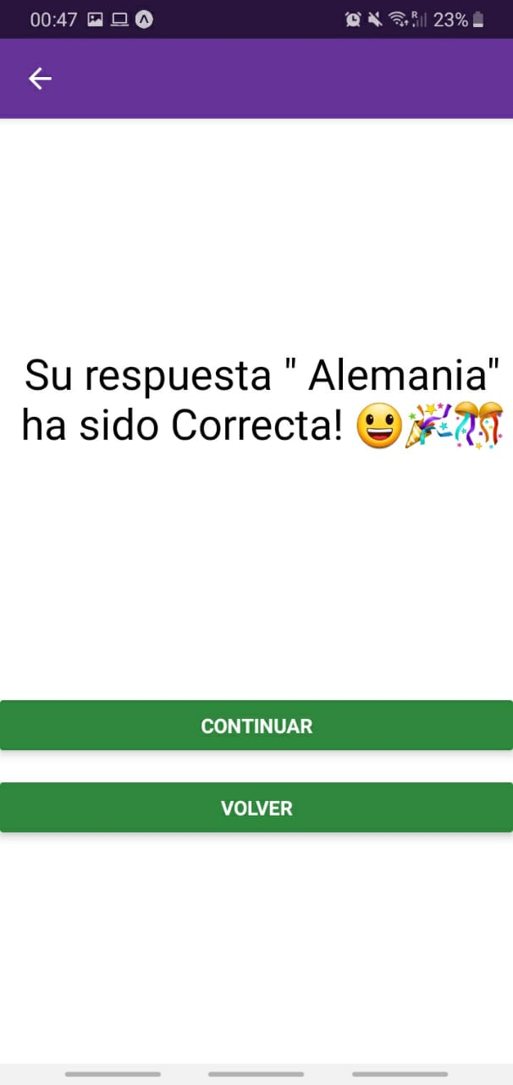
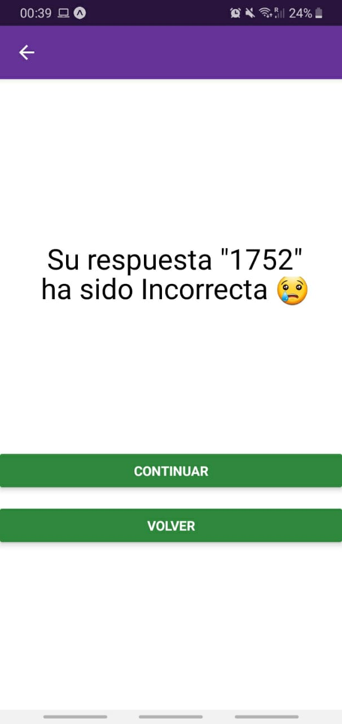
Juego

